Slide 1
게임엔진1 최종 프로젝트 기획안
2017180012
게임공학과
박주용

Slide 2
게임 컨셉
좀비들을 피해 크레인 꼭대기까지 도망친 Annie(여자 아이)가 내려오지도 못하고 이도 저도 못한 상태로 울고 있다.
장애물을 극복하고 좀비들을 처치하며 시간 안에 Annie를 구해 집으로 돌려보내자.

Slide 3
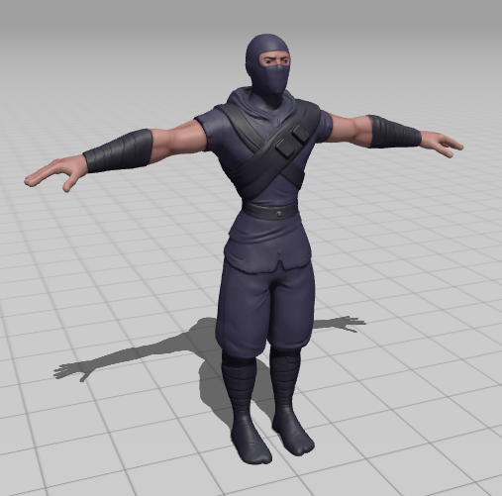
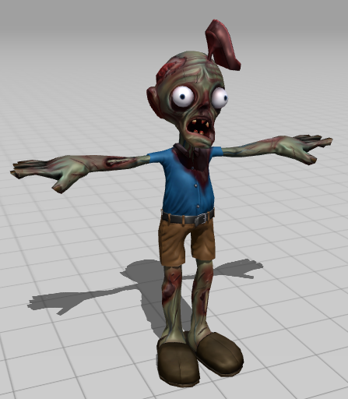
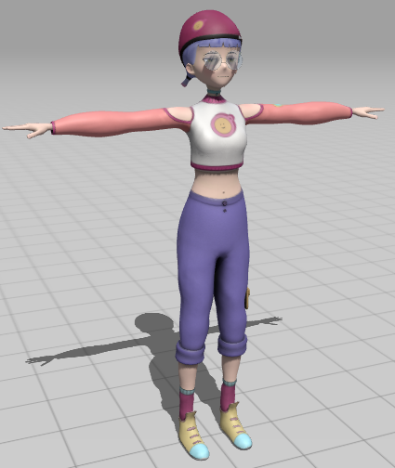
등장 캐릭터
주인공(닌자)
Annie(여자 아이)
좀비
다른 종류의 좀비
(미정)
<주인공 캐릭터(닌자)>
<Annie>
<좀비>

Slide 4
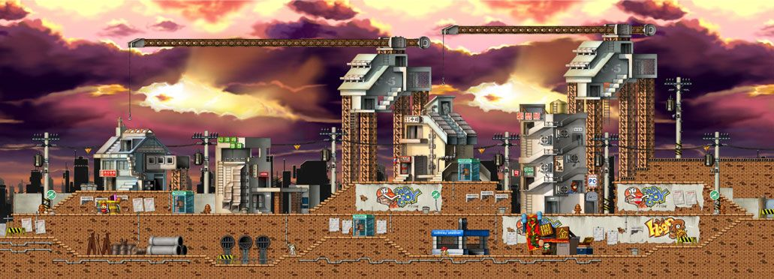
레벨 디자인
메이플스토리 커닝시티를 레퍼런스

Slide 5
캐릭터 컨트롤
이동: W/A/S/D
표창 공격: Left Mouse Button
칼질(미정)
숙이기: Left Ctrl
구르기: Left Shift
고공강하 후 착지: Space bar

Slide 6
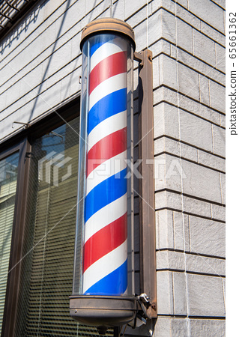
그 외 예상 작업
머터리얼: 물, 랜드스케이프, 이발소 마크 등
파티클: 분수 (터진 소화전 디테일)
라이팅
포스트 프로세스
애니메이션: 키 프레임 수정, 블랜딩
UI
모델링: Starter content 내 props와 외부 에셋의 조화
(ex) 크레인, 공중전화, 건물 등
<사진 출처: https://kr.pixtastock.com/photo/65661362>

